Slide 1
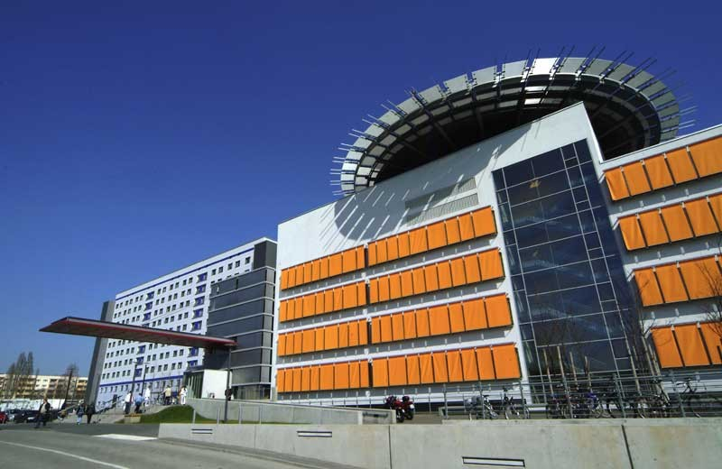
Die FamKol Studie
AIO Studienboard
Thomas Seufferlein
Klinik für Innere Medizin I
Martin-Luther Universität Halle-Wittenberg

Slide 2
Die FamKol Studie
Transdisziplinäre Förderung der Screening-Teilnahme bei Personen mit familiär erhöhtem Risiko für kolorektale Karzinome – eine prospektive cluster-randomisierte kontrollierte Multi-Center Studie

Slide 3
Ausgangssituation
Erstgradig Verwandte von Patienten mit KRK haben ein höheres KRK-Risiko
Die Teilnahmerate dieser Gruppe an der Vorsorgekoloskopie liegt in westlichen Ländern bei etwa 25-30%
Durch systematische, personalisierte Programme kann die Koloskopie-Teilnahmerate von erstgradig Verwandten erhöht werden:
Beispiel Italien: 77% vs. 8%
Teilnahme:
33,8% Adenome
8,8% fortgeschrittene Adenomen oder Karzinome
Armelao Endoscopy 2010

Slide 4
FamKol: Idee
Kann durch eine strukturierte Information zur Vorsorgekoloskopie durch Study Nurses bzw. Assistenzpersonal in Praxen die Teilnahmerate der erstgradig Verwandten von Patienten mit KRK erhöht werden?
Problem: Wegen Datenschutz darf Indexpatient die Daten seiner Angehörigen nicht mitteilen, sondern muss diese selbst informieren (anders als in anderen Teilen Europas!)

Slide 5
FamKol
Durchführung
Schulung von Pflegekräften und nichtärztlichem Assistenzpersonal zentral und vor Ort
Kommunikationstechnik
Fachliche Inhalte
Beratung der Indexpatienten
Indexpatient kontaktiert Angehörige, erhält Infomaterial und ggf. Servicenummer für Angehörige
Angehörige der Interventionsgruppe werden gebeten sich im Zentrum bzgl. Information telefonisch zu melden (Servicenummer)
Angehörige der Interventionsgruppe melden sich im Zentrum
Schulung telefonisch
Einbestellung in die Praxis und Information durch Assistenzpersonal/Study Nurse, Einschluß in die Studie, ggf. auch gleich Aufklärung zur Koloskopie durch Arzt
Erhebung der Koloskopiefrequenz der Angehörigen 30 Tage nach Einschluß in die Studie

Slide 6
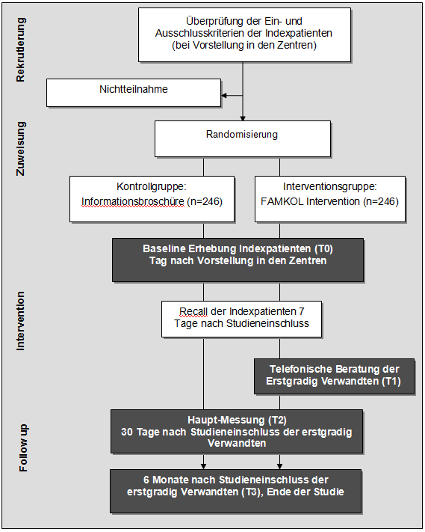
FamKol: Studiendesign

Slide 7
FamKol
Studiendauer: 3 Jahre
Stichprobengröße
n = 492 ( 2 x 246)
primäre Zielgröße:
Teilnahme an der Vorsorgekoloskopie-> Verdoppelung der Teilnahmerate auf 50%
sekundäre Zielgrößen:
Inzidenz von Karzinomen und Adenomen
Akzeptanz (Patientenwissen, Barrieren),
Effektivität und Kosteneffektivität
Zeitversatz zwischen Beratung und Durchführung der Koloskopie

Slide 8
FamKol
Ausschlußkriterien:
Darmspiegelung in den letzten 5 Jahren
HNPCC, FAP, CED
Schwere Komorbidität (ECOG≥2)
Einschlußkriterien:
EGV von Patienten mit Darmkrebs zwischen 45 und 75 Jahren
ECOG 0-1

Slide 9
FamKol - Umsetzung
Hauptantragsteller:
Margarete Landenberger, Prof. Dr. phil. habil. Institut für Gesundheits- und Pflegewissenschaft,Medizinische Fakultät, Martin-Luther-Universität Halle-Wittenberg, Magdeburger Straße 8 | 06097 Halle (Saale)
Klinische Studienleitung:
Profs. Hollerbach, Rieman, Reinshagen, Seufferlein
Cost Effectiveness Analyse: Frau Dr. Haug, Universität Heidelberg

Slide 10
FamKol – vorläufige Teilnehmer
Aktueller Stand Teilnehmer:
Caca, Dormann, Fischbach, Hollerbach, Jakobs, Lerch, Messmann, Reinshagen, Schepp, Scheppach, Schilling, Schmiegel, Seufferlein, v. Wichert
Fragen?

